Slide 1

逻辑回归与岭回归

Slide 2
目 录
1
逻辑回归
CATALOG
2
岭回归
逻辑回归

Slide 3
01
逻辑回归

Slide 4
基础概念
逻辑回归也被称为广义线性回归模型，它与线性回归模型的形式基本上相同，最大的区别就在于它们的因变量不同，如果是连续的，就是多重线性回归；如果是二项分布，就是逻辑回归。
Logistic回归虽然名字里带“回归”，但是它实际上是一种分类方法，主要用于两种分类问题（即输出只有两种，分别代表两个类别）。逻辑回归就是这样的一个过程：面对一个回归或者分类问题，建立代价函数，然后通过优化方法迭代求解出最优的模型参数，然后测试验证我们这个求解的模型的好坏。

Slide 5

逻辑回归的优缺点
优点：
缺点：
速度快，适合二分类问题
对数据和场景的适应能力有局限性，不如决策树算法适应性强
简单、易于理解，可以直接看到各个特征的权重
能容易地更新模型吸收新的数据

Slide 6
常规步骤
01.
寻找h函数（即预测函数）
02.
构造J函数（损失函数）
03.想办法使得J函数最小并求得回归参数（θ）。

Slide 7
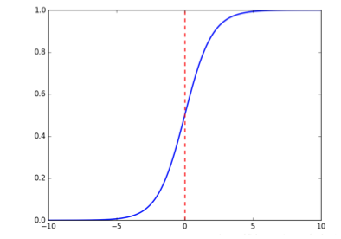
预测函数
二分类问题的概率与自变量之间的关系图形往往是一个S型曲线，采用Sigmoid函数实现，函数形式为：
构造预测函数为：
sigmoid的函数输出是介于（0，1）之间的，中间值是0.5，公式的含义就很好理解了，因为输出是介于（0，1）之间，也就表明了数据属于某一类别的概率，例如： <0.5则说明当前数据属于A类；>0.5则说明当前数据属于B类。所以我们可以将sigmoid函数看成样本数据的概率密度函数。

Slide 8
构造损失函数J
与多元线性回归所采用的最小二乘法的参数估计方法相对应，最大似然法是逻辑回归所采用的参数估计方法，其原理是找到这样一个参数，可以让样本数据所包含的观察值被观察到的可能性最大。这种寻找最大可能性的方法需要反复计算，对计算能力有很高的要求。最大似然法的优点是大样本数据中参数的估计稳定、偏差小、估计方差小。
接下来我们使用概率论中极大似然估计的方法去求解损失函数。
首先得到概率函数为：

Slide 9
构造损失函数J
因为样本数据(m个)独立，所以它们的联合分布可以表示为各边际分布的乘积,取似然函数为：
取对数似然函数：
最大似然估计就是要求得使l(θ)取最大值时的θ，这里可以使用梯度上升法求解，求得的θ就是要求的最佳参数：

Slide 10
构造损失函数J
基于最大似然估计推导得到Cost函数和J函数如下：

Slide 11
梯度下降法求最小值
（1）θ更新过程：
θ更新过程可以写成：

Slide 12
梯度下降法求最小值
（2）向量化
约定训练数据的矩阵形式如下，x的每一行为一条训练样本，而每一列为不同的特称取值：

Slide 13
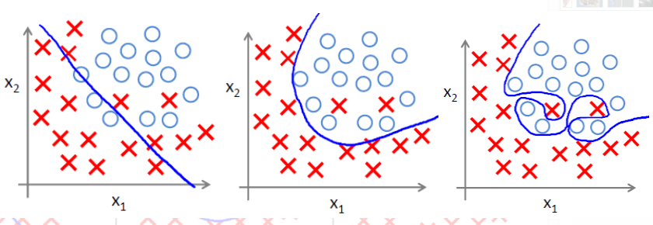
梯度下降法求最小值
g(A)的参数A为一列向量，所以实现g函数时要支持列向量作为参数，并返回列向量。θ更新过程可以改为：
（3）正则化
过拟合即是过分拟合了训练数据，使得模型的复杂度提高，繁华能力较差（对未知数据的预测能力）
左图即为欠拟合，中图为合适的拟合，右图为过拟合。

Slide 14
梯度下降法求最小值
正则化是结构风险最小化策略的实现，是在经验风险上加一个正则化项或惩罚项。正则化项一般是模型复杂度的单调递增函数，模型越复杂，正则化项就越大。
正则项可以取不同的形式，在回归问题中取平方损失，就是参数的L2范数，也可以取L1范数。取平方损失时，模型的损失函数变为：
正则化后的梯度下降算法θ的更新变为：

Slide 15
可以解决的问题
通过回归分析，可以解决以下问题：
建立变量间的数学表达式，通常称为经验公式。
利用概率统计基础知识进行分析，从而判断所建立的经验公式的有效性。
进行因素分析，确定影响某一变量的若干变量（因素）中，何者为主要，何者为次要，以及它们之间的关系。

Slide 16
02
岭回归

Slide 17

基础概念
岭回归即我们所说的L2正则线性回归，在一般的线性回归最小化均方误差的基础上增加了一个参数w的L2范数的罚项，从而最小化罚项残差平方和：

Slide 18

基础概念
简单说来，岭回归就是在普通线性回归的基础上引入单位矩阵。回归系数的计算公式变形如下：
式中，矩阵I是一个mxm的单位矩阵，加上一个λI从而使得矩阵非奇异，进而能对矩阵求逆。

Slide 19
基础概念
岭回归(ridge regression)是一种专用于共线性数据分析的有偏估计回归方法，是一种改良的最小二乘估计法，对某些数据的拟合要强于最小二乘法。
岭回归最先用来处理特征数多于样本数的情况，现在也用于在估计中加入偏差，从而得到更好的估计。这里通过引入λ来限制了所有w之和，通过引入该惩罚项，能够减少不重要的参数，这个技术在统计学中也可以叫做缩减（shrinkage）。

Slide 20
Sklearn中的岭回归
在sklearn库中，可以使用sklearn.linear_model.Ridge调用岭回归模型，其主要参数有：
alpha：正则化因子，对应于损失函数中的𝛼
fit_intercept：表示是否计算截距
solver：设置计算参数的方法，可选参数'auto'、'svd'、'sag'等

